Slide 1
Алисова Ксюша 3 класс

Slide 2
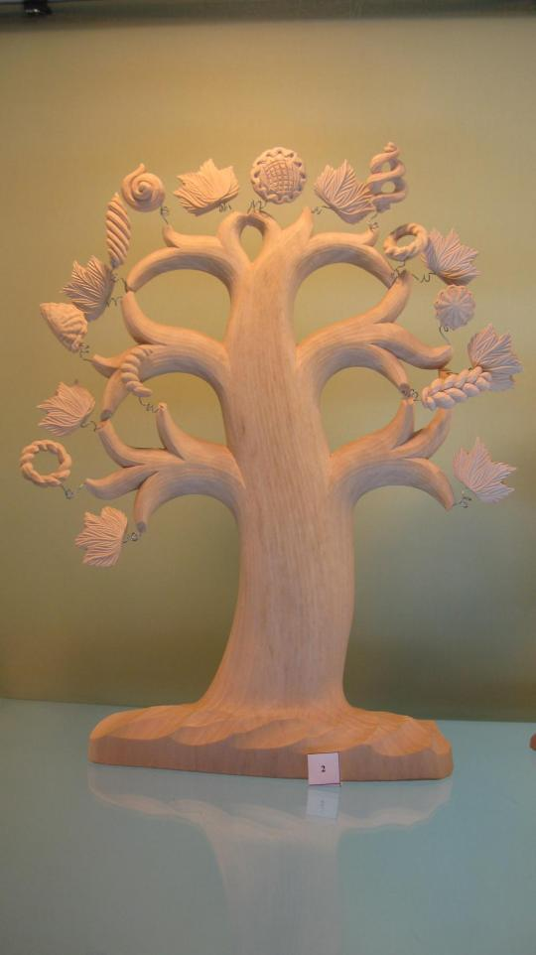
Традиционная богородская игрушка – это неокрашенные фигурки людей, животных и птиц из липы, и целые композиции из жизни русского крестьянина. Символом промысла до сих пор считаются «мужик и медведь», а главное отличие богородских игрушек от всех прочих – подвижные детали, приводимые в действие легким движением пружины.

Slide 3
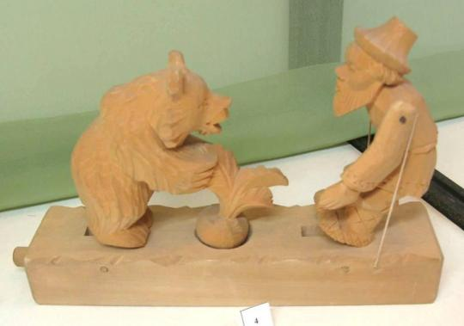
Материалом для резьбы служит мягкая древесина липы, реже осины и ольхи.

Slide 4
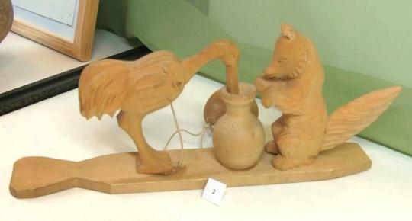

Slide 5
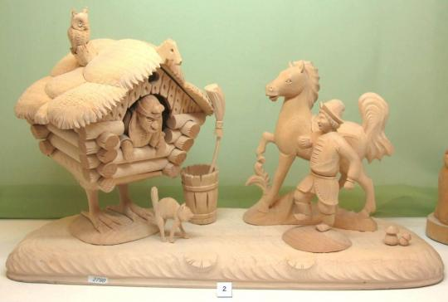

Slide 6
